Slide 1

Talento
Programación
Explorador
Nariño
Page 01
Tech
Sistema de
Gestión de Ventas e Inventario
para Pequeños Negocios
Vanessa Ipiales
-
2025

Slide 2

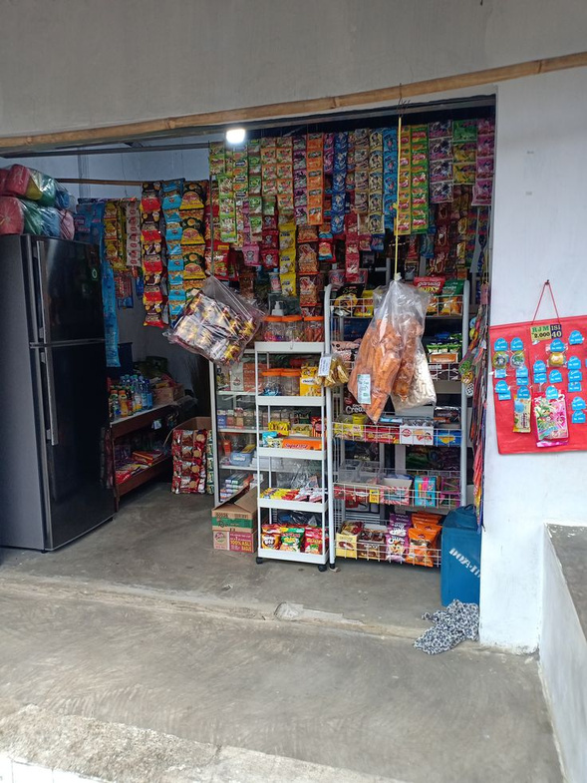

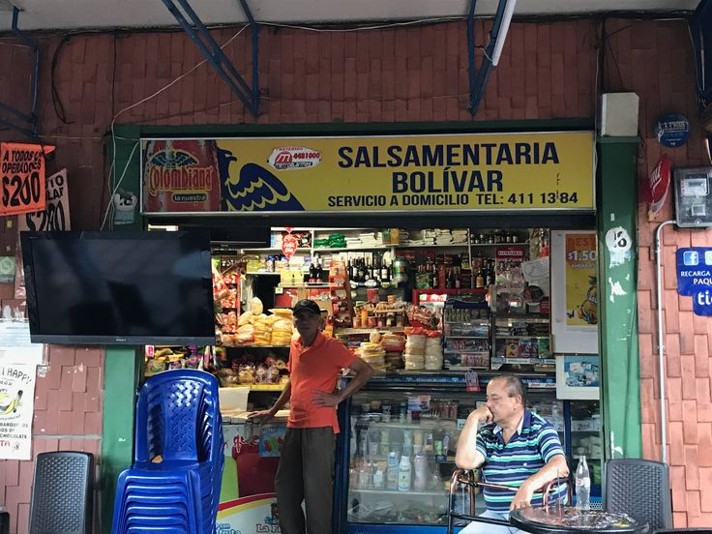
Talento
Page 02
Tech
Contextualización del Proyecto
En Colombia, muchas tiendas de barrio operan de manera informal, sin registros contables ni herramientas digitales.
En Pasto, esta situación es común, afectando su desarrollo, formalización y cumplimiento con las normativas legales.

Slide 3
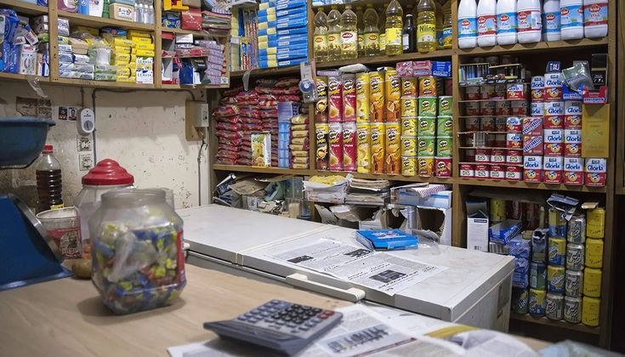


Talento
Page 03
Tech
El Problema
La mayoría de estos negocios no llevan control de ventas, inventarios ni control de sus ingresos.
Esto impide tomar decisiones acertadas, cumplir con impuestos y acceder a beneficios como créditos o legalización.

Slide 4

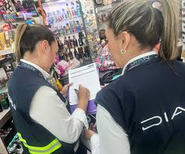
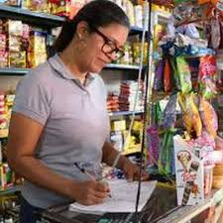
Talento
Page 04
Tech
Efectos del Problemas
La informalidad perjudica a los dueños, que desconocen la salud financiera de su negocio.
También afecta a los clientes, que no reciben comprobantes, y a las autoridades, que no pueden verificar el cumplimiento tributario.

Slide 5
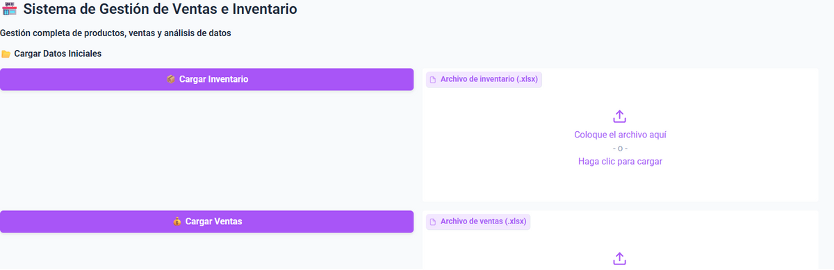
Talento
Page 05
Tech
Mi Propuesta
Desarrollé un sistema digital en Google Colab, el cual cuenta con una interfaz intuitiva que permite registrar productos, ventas, consultar información y generar reportes.
Es gratuito, fácil de usar y accesible, especialmente para quienes tienen pocos conocimientos técnicos.

Slide 6
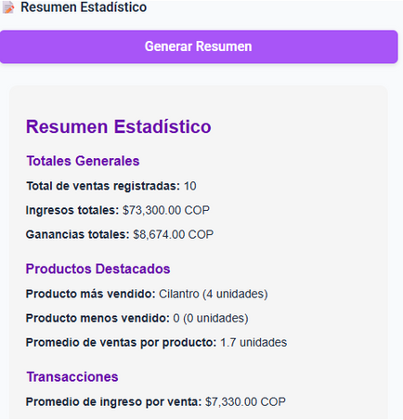
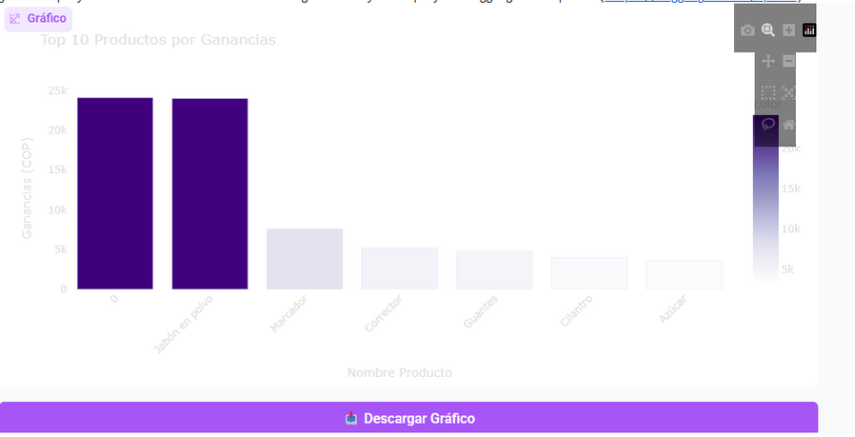
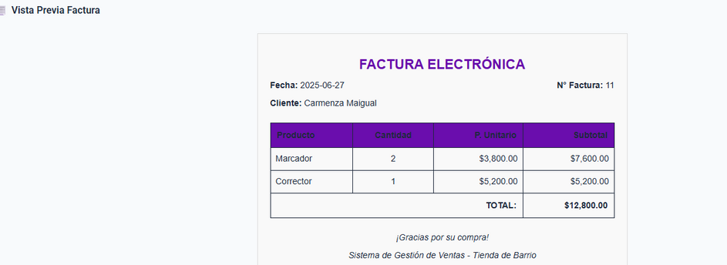
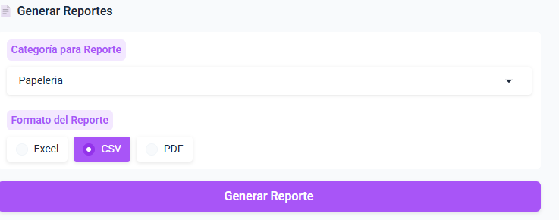
Talento
Page 06
Tech
Funcionalidades Claves
El sistema incluye gestión de productos, registro de ventas, reportes diarios, análisis de ganancias y pérdidas, y simulación de factura electrónica.

Slide 7
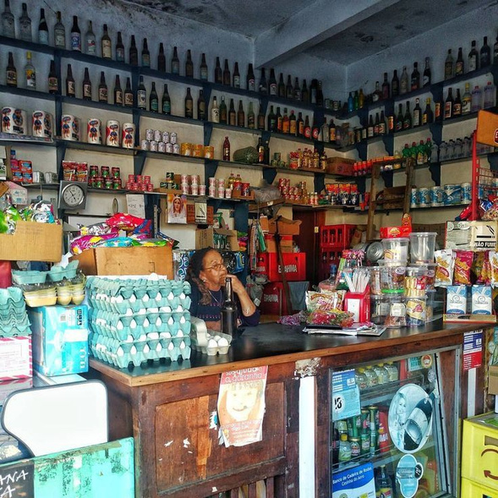
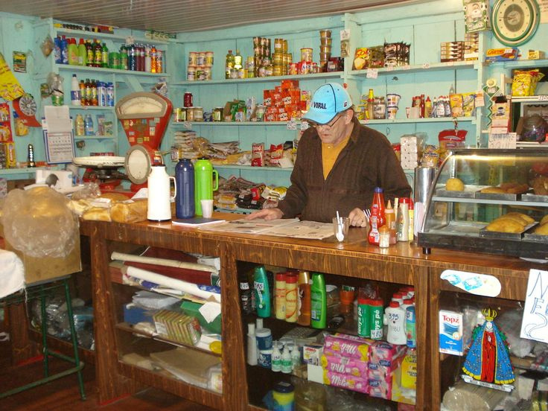
Talento
Page 07
Tech
Mercado Objetivo
El sistema está dirigido a personas naturales que administran tiendas pequeñas en zonas urbanas, rurales o semiurbanas.
En especial, a quienes pertenecen a estratos bajos y no tienen acceso a softwares comerciales costosos.

Slide 8



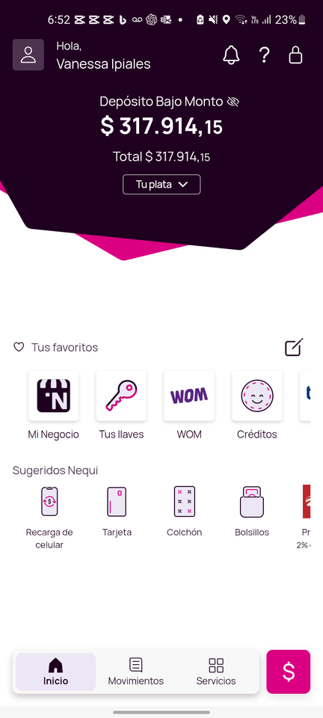
Talento
Page 08
Tech
Tendencias del Sector
El sector está cambiando: las tiendas de barrio están adoptando pagos electrónicos, soluciones digitales y productos sostenibles.
Mi sistema se alinea con estas tendencias, ofreciendo una alternativa simple y funcional.

Slide 9
Talento
Page 09
Tech
Competencia Existente
Ventajas de mi Sistema
Riesgos Identificados
Existen otras soluciones como Tiendatek, Treinta o Nex, pero muchas requieren pagos, instalación o dispositivos específicos.
Mi propuesta es de código abierto y personalizable en Google Colab.
No necesita instalación, se puede usar desde cualquier navegador, y se adapta a las necesidades del usuario.
Además, permite a estudiantes y emprendedores aprender y mejorar su gestión digital sin costo.
Se identificaron riesgos como el desconocimiento de herramientas digitales por parte de los usuarios, resistencia al cambio y dependencia de plataformas externas.
-

Slide 10
Talento
Page 10
Tech
Reflexión
“La tecnología no debe ser exclusiva de las grandes empresas. Con herramientas accesibles como esta, también los pequeños negocios pueden organizarse, crecer y transformarse.”

Slide 11
Talento
Page 11
Tech
Muchas
Gracias
-

